Slide 1
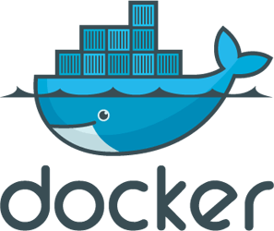
Alexis DUCERF
alexis.ducerf@deercoders.com

Slide 2

Docker
Création : 13 mars 2013 (première version) par Solomon Hykes
Actuellement en version 17.05.0
Écrit en Go
Extension de LXC (Linux Containers)
Multiplateforme
Principe d’isolation

Slide 3
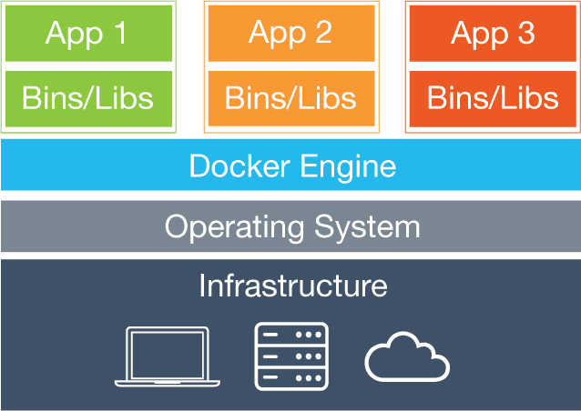
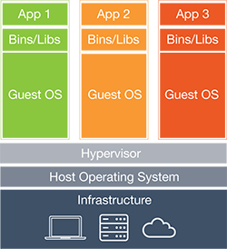
Introduction aux conteneurs
Différence entre conteneurs et machines virtuelles
Notes:
Cloud / DevOps

Slide 4
Avantages de docker
Déploiement rapide
Portabilité
Maintenance
Poids
Non-persistance
Notes:
Cloud / DevOps

Slide 5
Images Docker
Qu’est-ce qu’une image Docker ?
L’image est issu d’un build, elle peut être récupérée depuis le hub ou via un build en local
C’est l’image qui va permettre la création du container.

Slide 6
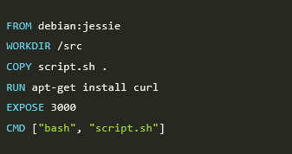
Dockerfile
Création / configuration d’un conteneur via un Dockerfile
Image de base
Dossier de travail
Copie du fichier local sur le container
Jouer une commande sur le container
Ouverture du port sur le container
Lancement de commandes

Slide 7
Commandes Docker
Pour construire le container :
docker build -t test/monimage .
Puis pour le lancer en foreground :
docker run -t -i –p 80:3000 test/monimage --name monContaineur
Lance la création de l’image
tag
Nom de l’image
Chemin
Lance l’image
TTY
Port du containeur
Image utilisée
Nom du containeur
Conservation du STDIN
Port de l’hôte
Forward de port

Slide 8
Commandes Docker
Pour le lancer en background :
docker run -d –p 80:3000 test/monimage --name monContainer
Pour lister les containers :
docker ps
Pour lister les images :
docker images
Mode détaché

Slide 9
Commandes Docker
Pour lister les id des containers (même arrêtés)
docker ps -a -q
Affiche tout les containers
Seulement l’ID

Slide 10
Conserver les modifications
Docker ne conserve pas nativement les données
Les volumes permettent d’ajouter des éléments directement dans un containeur
Il est possible de copier des éléments directement depuis l’hôte sur le container via
docker cp fichierLocal monContainer:/dossierDistant
Il est possible de conserver l’image actuel via
docker commit monContainer tagDuCommit

Slide 11
Hub Docker
Partager des images (il est nécessaire d’avoir créé un compte)
docker login
Stocker et récupérer des images depuis le Docker Hub (1 privé)
docker pull nom/image
docker push nom/image

Slide 12
Exportation
Partager son image via le hub ou équivalent (quay.io par exemple)
Exporter son image (docker export) ou sauvegarder son image (docker save)
Partager le Dockerfile avec un script de déploiement (Ansible, Puppet …)

Slide 13
Réseaux et Docker
Il est possible d’interagir avec le container depuis l’hôte via :
docker exec –ti monContainer /bin/bash
Il est possible de voir les informations (état, réseaux, configuration…) du container via :
docker inspect monContainer
Il est possible de voir les logs du container via :
docker logs monContainer

Slide 14
Docker Network
Il est possible de voir les informations sur le réseau via
docker network ls
Si vous souhaitez créer un nouveau réseau, il est possible de le faire via
docker network create

Slide 15
Docker compose
Docker composer permet via un fichier docker-compose.yml de gérer plusieurs containers à la fois et de lier facilement.
Les commandes à savoir sont :
docker-compose build : construit les images
docker-compose up : monte et démarre les containers
docker-compose start : démarre les containers précédemment montés
Notes:
TP PHP/Ngnix/MySQL

Slide 16
Docker compose
docker-compose stop : arrête les containers
docker-compose rm : supprime les containers
docker-compose run : exécute une commande dans un container

Slide 17
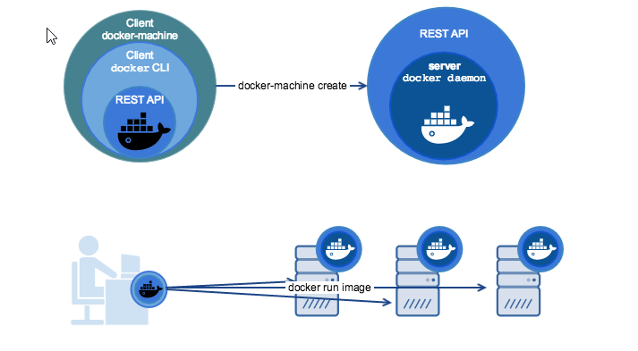
Docker machine
Notes:
TP PHP/Ngnix/MySQL

Slide 18
Sécurité
Sécuriser son infrastructure Docker (TLS, App Armor, SELinux…)

Slide 19



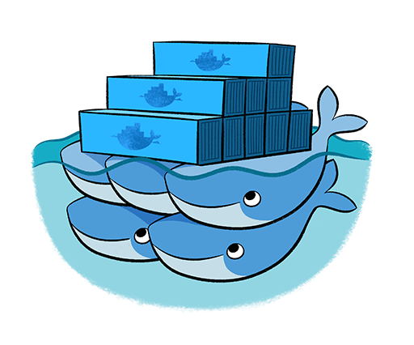



Outils d’orchestration

Slide 20
API Docker
Exécution et gestion des conteneurs
Lecture des journaux et des métriques
Création et gestion des swarms
Récupérer et gérer les images
Gestion des réseaux et des volumes

Slide 21
Pour aller plus loin
Utiliser Docker dans un process d'intégration et de déploiement continu
https://docs.travis-ci.com/user/docker/
https://docs.gitlab.com/ce/ci/docker/using_docker_images.html
https://circleci.com/docs/1.0/docker/
https://confluence.atlassian.com/bitbucket/using-docker-images-as-build-environments-792298897.html

Slide 22
Du développement à la production
Mise en place de Docker https://docs.docker.com/engine/installation/#supported-platforms
Sécurisation
Déploiement sur un serveur :
https://aws.amazon.com/fr/getting-started/tutorials/deploy-docker-containers/
https://www.digitalocean.com/products/one-click-apps/docker/
Notes:
https://docs.docker.com/engine/installation/#supported-platforms

